Slide 1
Notes:
- œuvre au lieu de oeuvre : il manque la ligature
- Manque un accent sur le É de Étudiant

Slide 2
Notes:
Sujet et besoin
définition du projet
Besoins de darties
Présentation de l’équipe ..
Solutions :
Aussi bien technique

Slide 3
Réponse à un appel d’offres de Darties
Fournir une application de tableaux de bord
Compétences de l’ISTIL-EPU dans les projets BI
Gestion de projets
Alimentation
Restitution

Slide 4
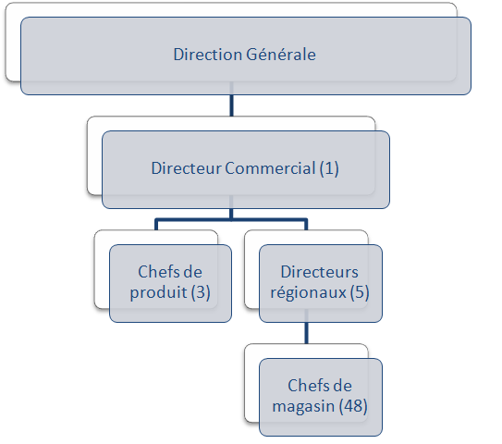
MOA :
Darties représenté par M.Babé

Slide 5
MOE :
Direction : 2 personnes
Équipe technique : 13 personnes
Dossier SFD concernant les besoins de Darties
Directeur de Projet
Restitution
Alimentation
Recette
SGBD
Notes:
Slide Suivante : Laura

Slide 6

Contexte projet

Slide 7
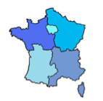
Darties, qui êtes-vous ?
Vendeur et distributeur de produits à valeur ajoutée
Fours, Hifi, Magnétoscopes
Acteur historique présent en France
48 magasins implantés à travers 3 enseignes.
Grand groupe dans votre domaine d’activité
Chiffre d’affaires en 2010 : 190 596 000 €
Conquérant
Volonté de s’étendre à l’étranger

Slide 8



Darties, qui êtes-vous ?
Spécialité : électroménager, électronique
Nombre de magasins : 21
Part du CA en 2010 : 44 %
Spécialité : construction, bricolage, jardinage
Nombre de magasins : 14
Part du CA en 2010 : 30 %
Spécialité : loisirs, multimédia, électroménager
Nombre de magasins : 13
Part du CA en 2010 : 26 %
Notes:
Boulanger → 1954
Darty → 1927
Leroy Merlin → 1923

Slide 9

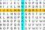
Constat de l’informatique actuelle du groupe
Outil Microsoft Excel aidant à établir la budgétisation des différentes enseignes.
Données manipulées : chiffres d’affaires, marges et ventes
Enjeux
Analyse du réalisé par magasin, région commerciale, enseigne, le groupe
Établissement d’objectifs en fonction du réel
Étude de la performance

Slide 10

Dysfonctionnements constatés
L’application actuelle ne répond plus aux exigences des dirigeants
L’application demande beaucoup de temps pour la saisie des données, l’établissement de calculs
Les données sont redondantes, complexes, l’unicité et la cohérence ne sont pas garanties
Difficultés de mettre en place des stratégies dans le groupe
Notes:
Slide Suivante : Charaf

Slide 11

Directeur commercial
Analyser toutes les familles de produits et les enseignes
Comparer ces données avec celles des années précédentes
Visualiser les informations de haut niveau

Slide 12
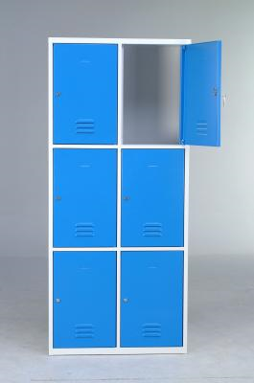
Fonctionnalités souhaitées
Système de scoring
Dictionnaire des noms et des données
Le temps de mise à jour
Accès aux données en fonction des profils des employés
Assurer une traçabilité des résultats
Tableaux de résultats puis en un clic accès à des graphiques

Slide 13
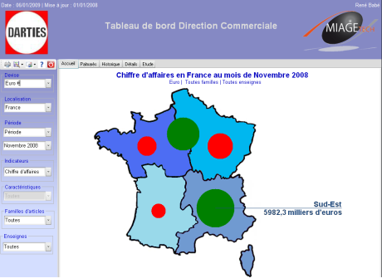
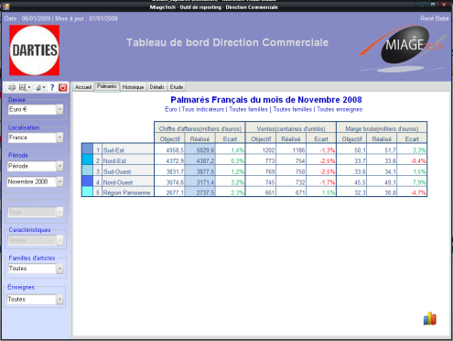
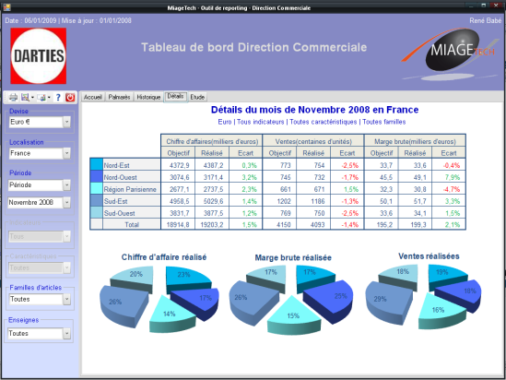
Accueil
Palmarès
Détails

Slide 14

Directeur régional
Veiller à ce que les objectifs de sa région soient atteints
Responsabilité de l’activité de sa région
Connaissance de l’activité des magasins
Animateur commercial

Slide 15
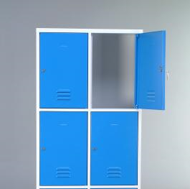
Fonctionnalités souhaitées
CA, bénéfice et marge des magasins
Position/ Région/ CA
Historique: évolution de l’activité
Comparer objectif/réel

Slide 16

Responsable magasin
Connaître le positionnement de son magasin
En relation avec leur responsable région
Gérer les ventes et la compatibilité

Slide 17
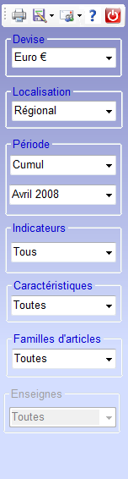
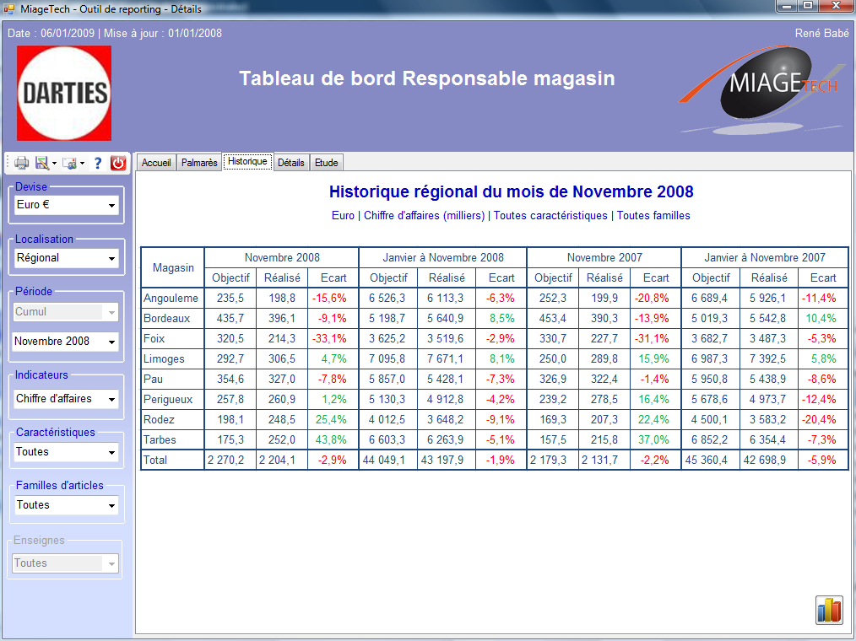
Notes:
Indicateurs: CA, MARGE, VENTES.

Slide 18

Chef de produit
Adapter sa gamme en permanence
Chargé de réaliser des études
Responsable d'une gamme

Slide 19
Fonctionnalités souhaitées
Automatiser le principe de création d’études
Créer ses propres tableaux
Interfaçage facilité avec la solution SAS
Accès à la bibliothèque

Slide 20

Solution technique
Notes:
Sujet et besoin
définition du projet
Besoins de darties
Présentation de l’équipe ..
Solutions :
Aussi bien technique

Slide 21

ETL : Extract, Transform and Load
Outil de restitution : mise en forme des données
BDD
Entrepôt
ETL
Entrepôt
Outil de restitution

Slide 22
Entrepôt de données : modèle en flocon plutôt qu’en étoile
Avantages :
Éviter les redondances
Données cohérentes
Utilisateur
Profil
Famille
Faits
Magasin
Enseigne
Ville
Région
Pays
Continent

Slide 23
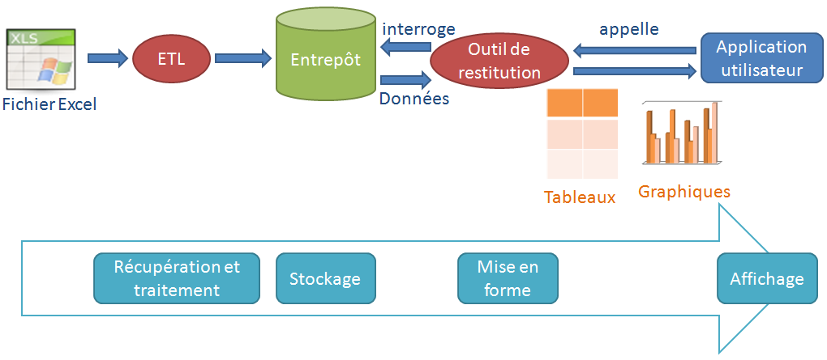
Architecture applicative globale :
Notes:
Slide Suivante : Emric

Slide 24

Démarche et méthodologie
Notes:
Sujet et besoin
définition du projet
Besoins de darties
Présentation de l’équipe ..
Solutions :
Aussi bien technique

Slide 25


Réunions hebdomadaires/bimensuelles
Ensemble du groupe en copie dans les mails
Travail en commun

Slide 26

Compte-Rendu d’Activité
SVN (Logiciel de gestion de version)
Répartition en groupe
SGBD
Recettes
Alimentation
ETL
Restitution

Slide 27

Présentation projet
Début groupe 2
Chefs de projet
Objectifs :
Analyser le SFD
Trouver des solutions techniques
Planning
BDD
Effectifs :
SGBD : 4
Restitution : 5
Alimentation : 4
Direction : 2

Slide 28

Première réunion
Réponses aux questions sur SFD
Planning
Objectifs :
Démo BDD, outils ETL, outils Restitution
MCT, données sources/cibles
Effectifs :
SGBD : 3
Restitution : 5
Alimentation : 3
ETL : 2
Direction : 2

Slide 29
Deuxième réunion
BDD installée
Début rédaction CU
Test outils restitution
Objectifs :
Spécifications Alimentation
ETL démo alimentation mensuelle
Rédaction scénarios de recette
Effectifs :
Restitution : 5
Alimentation : 5
ETL : 3
Direction : 2

Slide 30
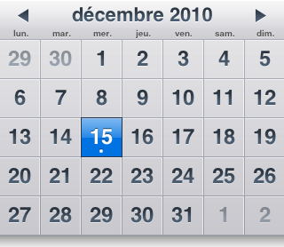
Troisième réunion
Analyse des erreurs
CU alimentation
Jobs initialisation, mensuel
Fin des tests SAS/JASPER
Cahier de recettes
Objectifs :
Vérification structure fichier Excel
Alimentation/ETL travailler ensemble
VO en restitution SAS/JASPER
Effectifs :
Restitution : 6
Alimentation : 5
ETL : 3
Recette : 1
Notes:
Pb divergence Alim ETL, retard par rapport aux autres groupe

Slide 31
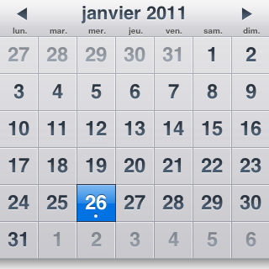
Quatrième réunion
Profil Responsable Magasin
Vérification structure fichier Excel
Jobs finis, gestion erreurs
Objectifs :
Finir tous les profils SAS/JASPER
Améliorer gestion erreur ETL
Préparation recette restitution/alimentation
Remplir BDD avec 49 villes
Effectifs :
Restitution : 5
Alimentation : 3
ETL : 3
Recette : 4
Notes:
Jobs ETL fini avec gestion erreurs fichiers exel + gestion erreur donnée

Slide 32
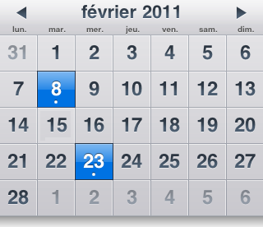
Cinquième réunion
Recette de l’application
Tous les profils SAS/JASPER
Alimentation initialisation, mensuelle, annuelle
Objectifs :
Présentation finale
Effectifs :
Restitution : 5
Alimentation : 3
ETL : 3
Recette : 4
Notes:
Slide Suivante : Florent

Slide 33
Les recettes
Objectif : vérifier la conformité de l'application avec les attentes formulées
Démarche qualité

Slide 34

4 étapes majeures :
Définir la structure d’un scénario
Lister les scénarios
Décrire les scénarios
Tester l’application

Slide 35
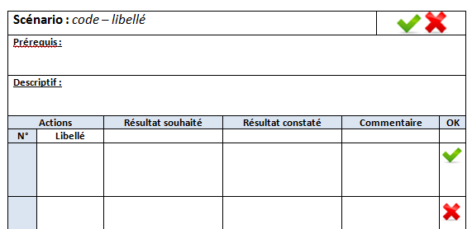
Structure d’un scénario

Slide 36
Liste des scénarios
Selon 3 familles :
Ergonomie : la forme de l’application doit respecter la charte graphique du SFD
Navigation : les données affichées doivent correspondre aux données souhaitées
Alimentation : les données doivent être mises à jour correctement

Slide 37
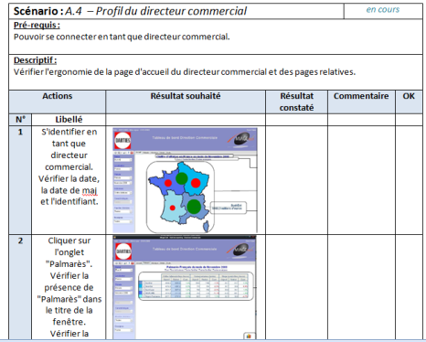
Création des scénarios
Ergonomie et Navigation : à partir du SFD
Alimentation :
à partir des cas d’utilisation
création de fichiers valides et non valides

Slide 38

Recettage
Tester l’ensemble de l’application à l’aide des scénarios (cahier de recettes)
Valider les scénarios ou noter les différences rencontrées

Slide 39
Bilan des recettes
Les recettes impliquent :
Une lecture attentive et une bonne compréhension du SFD
Un travail rigoureux lors du recettage
Du temps
Une partie des remarques a permis de corriger certains points de l’application.
Notes:
Slide Suivante : La solution pour la réalisation du projet

Slide 40

Architecture technique
Notes:
Sujet et besoin
définition du projet
Besoins de darties
Présentation de l’équipe ..
Solutions :
Aussi bien technique

Slide 41
Étude de l‘ETL – Les critères
Beaucoup de choix
Liste des critères :
Prix
La communauté d’utilisateurs
La renommée
Ergonomie
Les fonctionnalités
Le choix des autres groupes

Slide 42





Le prix
Aucun budget = Solution gratuite
Quatre logiciels en ressortent :
Version 4.1.1
Version 2.3
Version 4.1
Version 3.2.3

Slide 43


La communauté d‘utilisateurs
Une grande communauté est importante :
Meilleur suivi des problèmes
Assure la pérennité du logiciel
Beaucoup d’informations sur l’utilisation de l’ETL
Deux logiciels ont une forte communauté :

Slide 44
La renommée
La renommée est aussi importante :
Plébiscité par des utilisateurs
Reconnaissance dans le monde
Pérennité du logiciel
Talend Open Studio est celui qui profite de la meilleure renommée, il est utilisé dans JasperETL

Slide 45
Les fonctionnalités
Fonctionnalités de base :
Compatible avec le format Excel
Compatible avec une base de données Oracle 11
Génération d‘un mapping de données
Talend Open Studio et Pentaho Data Integration supportent ces fonctionnalités :

Slide 46
Ergonomie
Talend se base :
Interface graphique identique à Eclipse
Langage de programmation : JAVA

Slide 47

Les groupes 1 et 3 ont choisi Talend Open Studio
Avantage de prendre Talend Open Studio :
Échange d’informations avec les autres groupes
Comparatif de méthode entre groupes
Débogage plus rapide
Le choix des autres groupes

Slide 48

Notre choix
Notes:
Slide Suivante : Chloé / Anthony

Slide 49
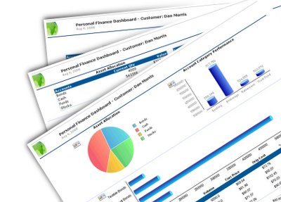
Étude Restitution
Outils d’aide à la décision
Générateur de tableaux, graphiques (tous genres)
Modifications en temps réel
Liaison avec la base de données (Oracle)
Génération en PDF et HTML des rapports
Notes:
- Génération […] des rapports générés ?!

Slide 50

Créé en 2001
Suite décisionnelle open source la plus utilisée au monde
Suite complète de BI
Jasper ETL (récupération, transformation et chargement de données)
iReport (conception modèle de rapport)
Jasper Report (exécution et lecture de données)
Jasper Server (distribution des rapports)
Solution d’analyse et de reporting performante

Slide 51

iReport
Créer un modèle de rapport
Obtenir un fichier XML
Construire des rapports à partir d’un modèle
Remplir le rapport avec des données en provenance de diverses sources
Exporter sous divers formats (PDF, HTML, EXCEL…)

Slide 52


iReport
Reporting complet
Rapports dynamiques
Fonctionnalités poussées avec son système de script
Sortie des documents sous différents formats
Open source
Besoin de connaissances SQL
Maîtrise système de script iReport
Une requête par tableau/graphique

Slide 53


Créé en 1993 en Suède
Plus de 500 partenaires dans le monde
Prise de décisions des utilisateurs métiers dans les entreprises simplifiée
Approches innovantes en matière d'accès, de gestion et d'interaction avec les données
Qlikview

Slide 54
Outil capable de traiter et de représenter n’importe quel type de données
Rendu de l’analyse facile, utile et passionnante
Données pouvant provenir de diverses sources de données (BD relationnelle, fichiers textes délimités, Excel, table HTML, table XML…)

Slide 55
Technologie « in memory »
Reporting très complet : offre beaucoup de possibilités
Sécurité complète intégrée (contrôler l’accès aux analyses de données et déterminer qui peut consulter)
Données prises en temps réel à la source
Pas de connaissances techniques requises
Pas de coût de formation (démo)
Licence onéreuse

Slide 56

SAS Institute:
Statistical Analysis System
Entreprise française créée en 1983
Implantation à Lyon, Nantes, Aix, Toulouse…
Position de leader sur le marché français de l’informatique décisionnelle
SAS Version 9 (SAS Foundation) depuis 2004 :
Base SAS, SAS Entreprise Guide
SAS/ACCESS, OLAP
SAS/GRAPH, SAS/STAT

Slide 57
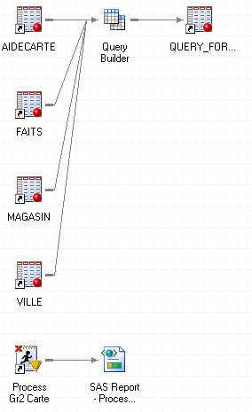
SAS Enterprise Guide
Utilise un langage dit « de 4e génération » (langage de programmation combiné avec un SGBD)
Extension de SAS Base avec une interface graphique Windows
Créer plus facilement des requêtes, tableaux et graphiques
Diagramme de flux de processus

Slide 58
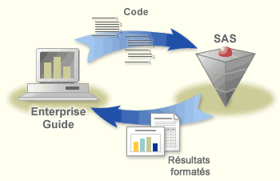
SAS Enterprise Guide
Modifier directement le code SAS pour utiliser des options plus pointues
Utiliser du SQL
Créer des procédures stockées appelées à distance

Slide 59
SAS Enterprise Guide
Outils de reporting puissant
Procédures stockées
Personnalisation des tableaux (CSS) et des graphiques
Export texte et PDF
Large support Web
Disponible à l’ISTIL
Adaptation au code SAS
Interface de SAS avec les bases de données
Logiciel payant dans d’autres circonstances

Slide 60


Tableau comparatif
Support | Communauté | Professionnel | Professionnel
Documentation | Entraide forum | Démo d’utilisation | Large support en anglais
Installation | Facile et rapide | Facile et rapide | Difficile en local
Performances | Moyennes | Excellentes | Très bonnes
Interface | Facile, intuitif | Très facile, très intuitif | Moyenne

Slide 61
Tableau comparatif
SGBD | Oracle | Oracle | Oracle
Connaissances techniques | SQL | Aucunes | Code SAS, SQL
Design graphiques/ tableaux | ++ | +++ | ++
Customisation | Moyenne | Excellente | Excellente
Licence | Gratuit | 10.000 € | Disponible à l’université

Slide 62
Nos choix
Notes:
Slide Suivante : Valentin : Données

Slide 63

Données et traitements
Notes:
Sujet et besoin
définition du projet
Besoins de darties
Présentation de l’équipe ..
Solutions :
Aussi bien technique

Slide 64
Le processus de traitement et d’intégration des données se déroule en plusieurs étapes :
Vérification de la structure du fichier Excel source
Vérification et intégration dans la base :
Données du référentiel (villes, magasins…)
Prévisions commerciales ou données réelles (ventes, chiffres d’affaires et marges brutes)
La gestion des erreurs intervient à chaque phase du processus, et peut impliquer l’arrêt de celui-ci et la révocation de toutes les modifications effectuées

Slide 65
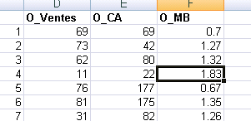
Données sources
Deux types de fichiers Excel :
Fichiers de mise à jour mensuelle
Fichiers de mise à jour annuelle
Structures très proches, la différence résidant dans la valeur prévisionnelle ou réelle des données commerciales
Les deux types de fichiers permettent de mettre à jour le référentiel

Slide 66
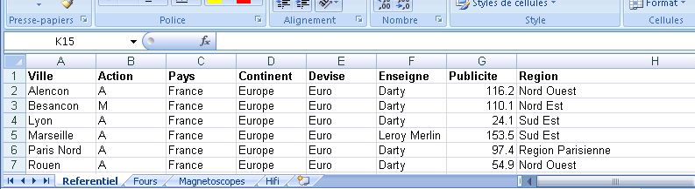
Référentiel
Le premier onglet du fichier Excel concerne la mise à jour du référentiel
Chaque ligne correspond à un magasin
La colonne action indique le type d’opération à effectuer : Ajout, Modification ou Suppression

Slide 67
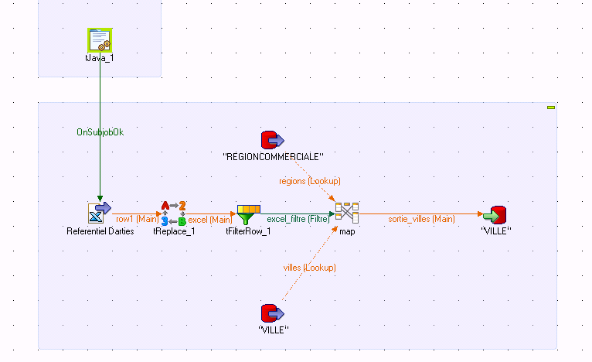
Référentiel
La structure générale du fichier est d’abord vérifiée par une routine Java
La détection d’un problème entraîne l’arrêt immédiat du processus et la génération d’un rapport d’erreurs
Les données concernant chaque magasin sont mises en relation avec les données existantes, et les ajouts, modifications et suppressions nécessaires sont effectuées dans la base.

Slide 68
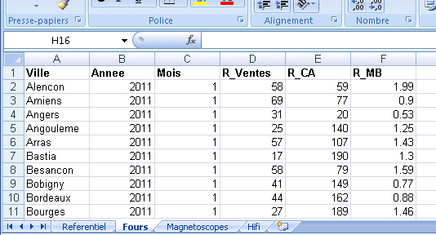
Données commerciales
Chaque famille d’articles (fours, hifi…) possède son propre onglet dans le fichier Excel
Chaque ligne correspond aux données commerciales d’un magasin pour une année et un mois donnés

Slide 69
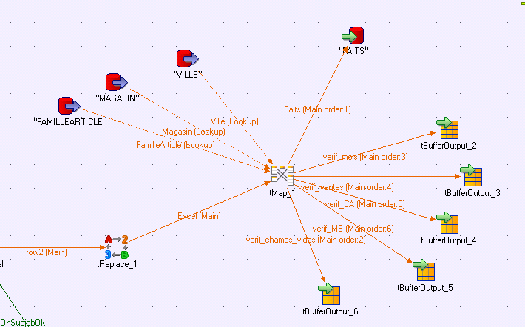
La structure est également vérifiée par une routine Java
Les données correctes sont insérées dans la base
Les éventuelles données existantes concernant la même combinaison (famille article, magasin, année, mois) sont remplacées

Slide 70
Données cibles
Les données sont insérées dans des tables Oracle afin d’être exploitées lors de la restitution
Le référentiel est réparti selon plusieurs tables : VILLE, MAGASIN, PAYS…
Les données commerciales sont insérées dans la table FAITS, qui a pour clé primaire la combinaison (Magasin, Famille article, Année, Mois)
Notes:
Slide Suivante : Romain / Louis

Slide 71

: routines JAVA
Analyse de trois types de fichiers:
Initialisation
Annuelle
Mensuelle
Traitement des erreurs:
Retour du type d’erreur à Talend
Inscription de l’erreur dans un fichier excel

Slide 72
: routines JAVA
Vérification :
Test :
Darties_xxxx.xls
Darties_yyyy_mm.xls
Les onglets
Nom
Nombre

Slide 73
: routines JAVA
Onglet Référentiel
Nom colonne
Type d’action A/M/S

Slide 74
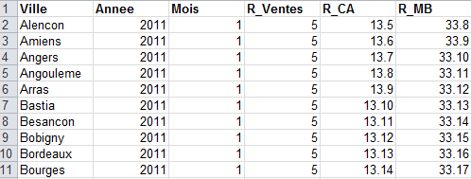
: routines JAVA
Les données finales:
12 mois pour chaque ville (annuelle)
Nom ville
Nom colonne
Année correcte

Slide 75
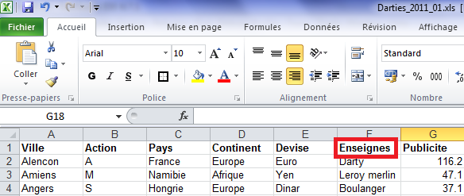
: routines JAVA
Erreur sur une colonne dans « referentiel »
On a « Enseignes » au lieu de« Enseigne »

Slide 76
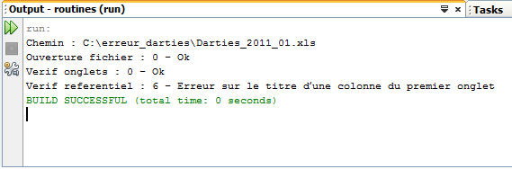
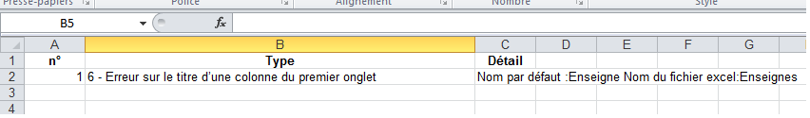
: routines JAVA
Traitement JAVA:
Le fichier erreur:

Slide 77
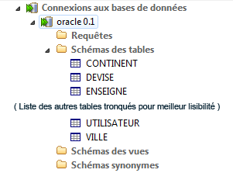
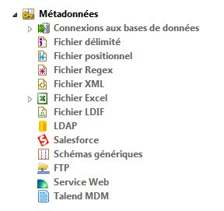
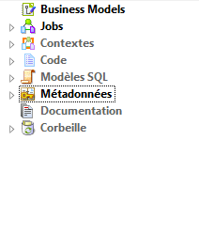
: architecture Talend

Slide 78
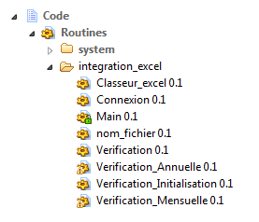
: architecture Talend

Slide 79
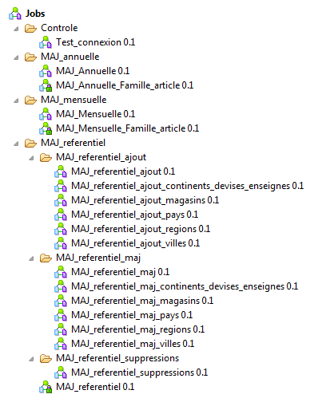
: architecture Talend

Slide 80
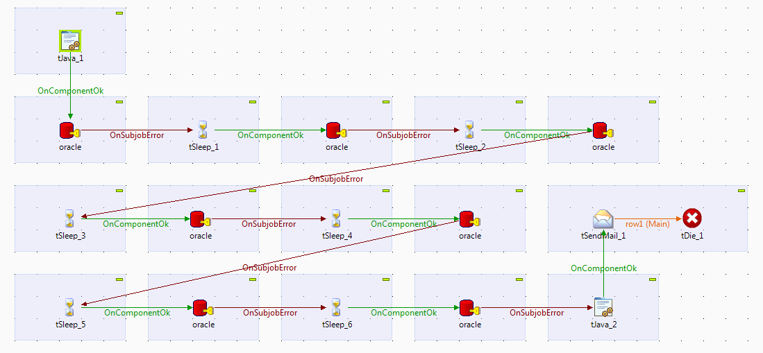
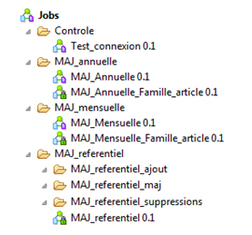
: explication Job Talend

Slide 81
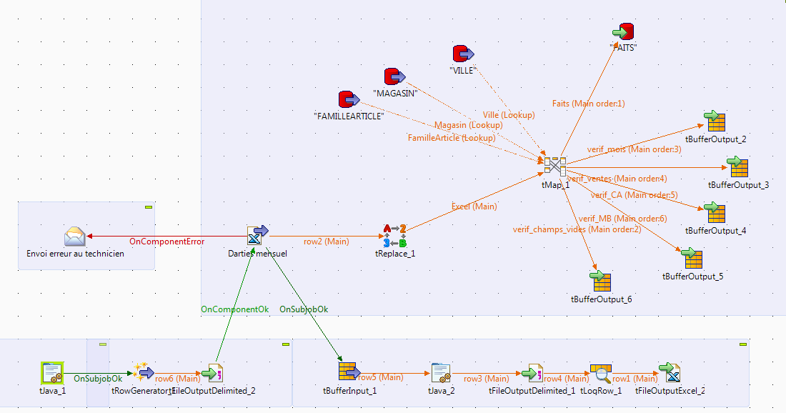
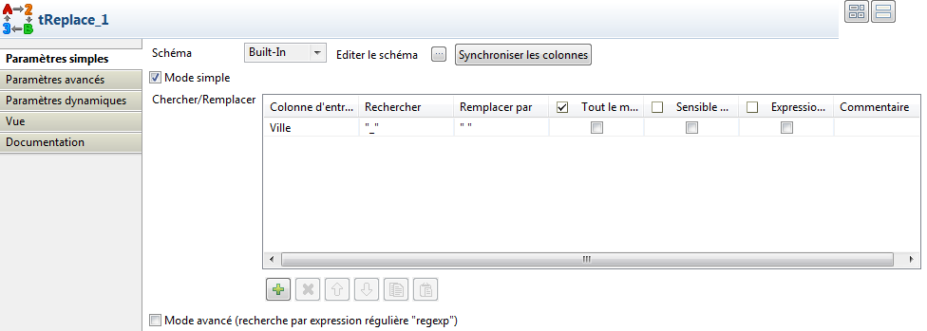
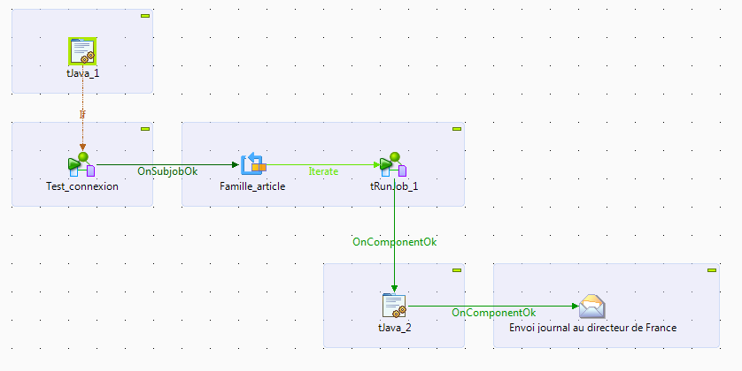
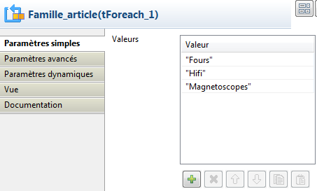
: explication Job Talend
Notes:
- On voit le titre « PARTIES » derrière l’image…

Slide 82
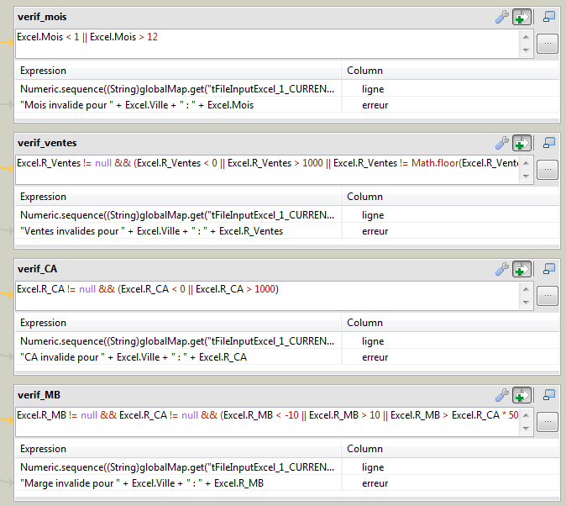
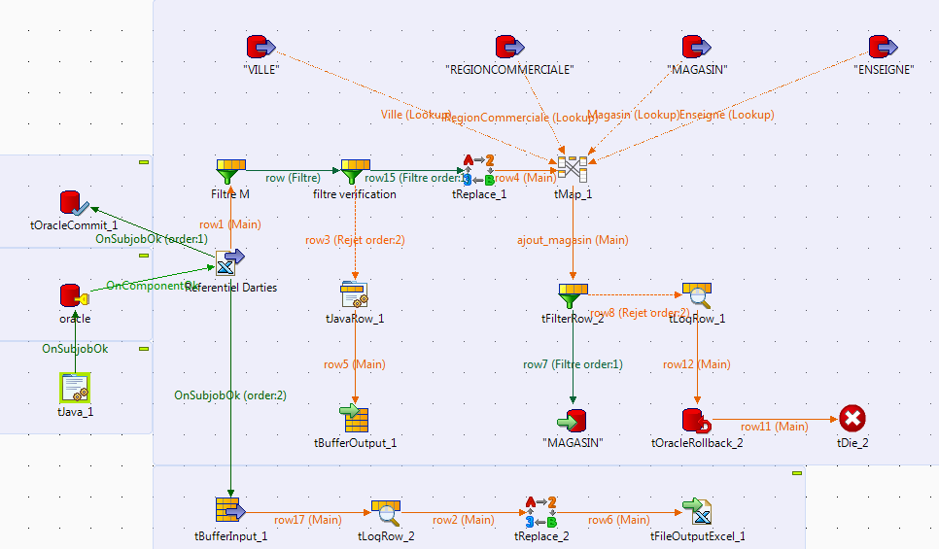
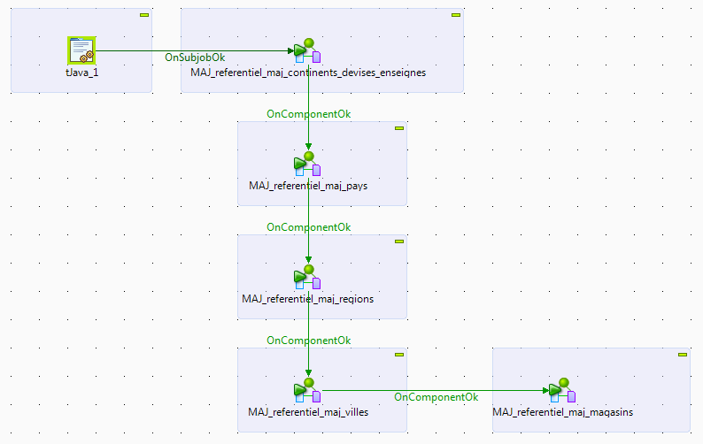
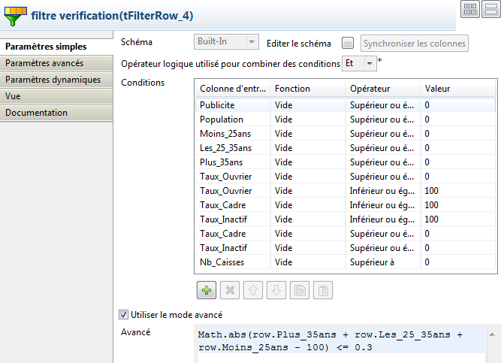
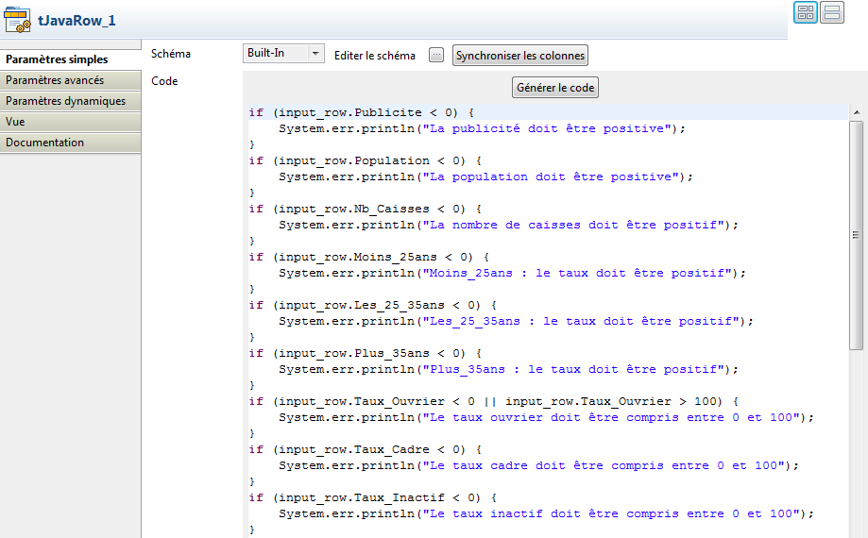
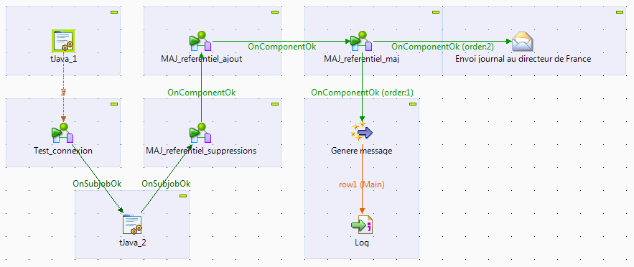
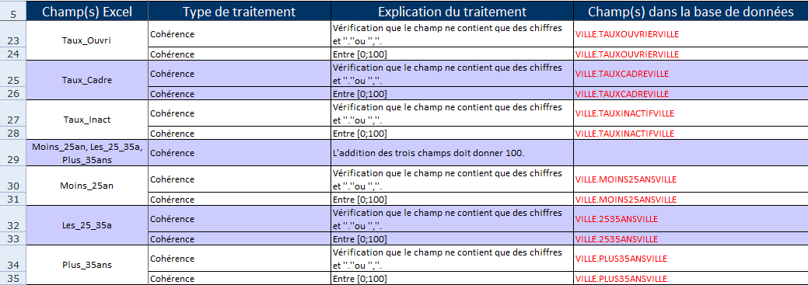
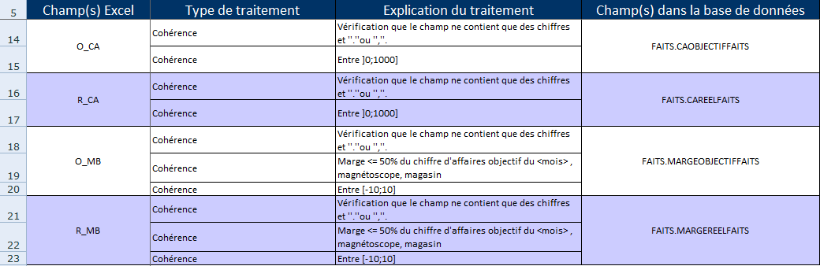
: Explication Job Talend
Notes:
Slide Suivante : Sylvain : Démo ETL

Slide 83

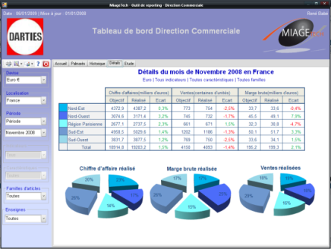

: restitution
Traitement après l’alimentation
Création de rapports
Tri, filtre, groupement des données
Somme, Moyenne

Slide 84

Démo ETL

Slide 85

Démo restitution

Slide 86
Direction commerciale
Informations de haut niveau : pays ou régions
Scénario 1 :
Chiffre d’affaires en décembre 2010 et cumulé sur l’année pour la famille d’articles Hifi et l’enseigne Darty
Comparer ce chiffre à l’année précédente (2009)
Analyser l’évolution temporelle de ce chiffre en 2010

Slide 87
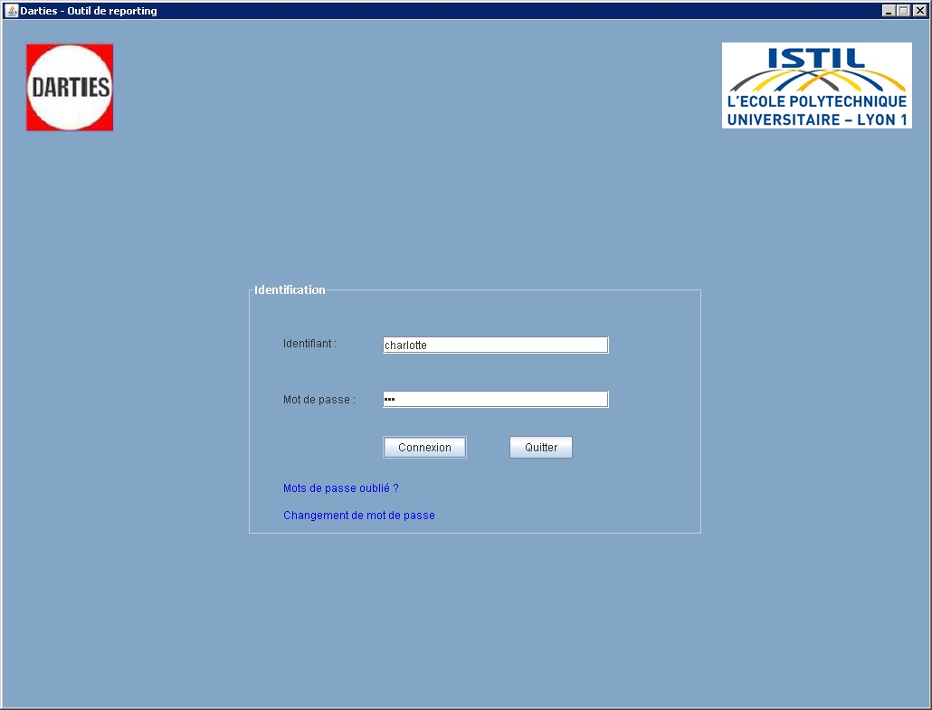

Slide 88
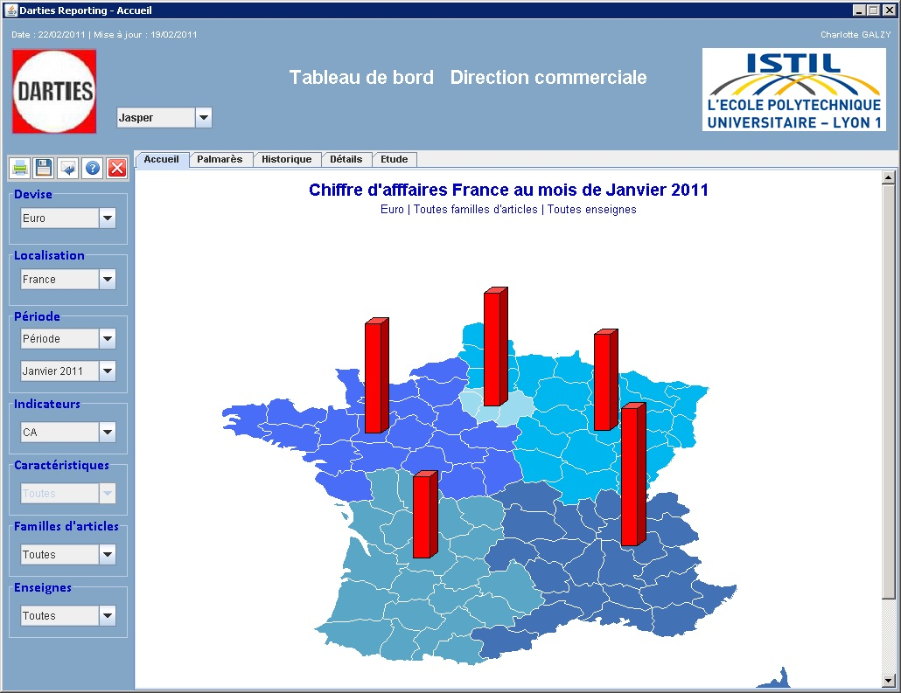

Slide 89


Slide 90


Slide 91


Slide 92


Slide 93


Slide 94
Direction commerciale
Informations de haut niveau : pays ou régions
Scénario 2 :
Détail de tous les indicateurs et caractéristiques en janvier 2010 par région
Visualiser aisément la proportion de chaque région

Slide 95


Slide 96


Slide 97


Slide 98
Direction régionale
Connaissance de l’activité de tous les magasins de sa région et veille à l’atteinte des objectifs
Scénario 1 :
Ventes de magnétoscopes dans les magasins de la région en octobre 2010
Classer et comparer l’évolution par rapport à 2009
Visualiser ces ventes à l’aide d’un graphique

Slide 99


Slide 100


Slide 101


Slide 102


Slide 103


Slide 104


Slide 105


Slide 106
Direction régionale
Connaissance de l’activité de tous les magasins de sa région et veille à l’atteinte des objectifs
Scénario 2 :
Historique du chiffre d’affaires de janvier à août 2010 puis de janvier à octobre 2010 pour la région, et ensuite au niveau national

Slide 107


Slide 108


Slide 109


Slide 110


Slide 111


Slide 112
Responsable magasin
Gestion des ventes et positionnement de son magasin par rapport aux autres
Scénario 1 :
Palmarès réalisé des magasins de la région en janvier 2011 et classement sur le chiffre d’affaires
Positionnement et évolution par rapport à 2010
Visualiser aisément le positionnement par un graphique
Notes:
Slide Suivante : Bilan

Slide 113


Slide 114


Slide 115


Slide 116


Slide 117


Slide 118
Responsable magasin
Gestion des ventes et positionnement de son magasin par rapport aux autres
Scénario 2 :
Historique de la marge brute de janvier à décembre 2010 et comparer à l’année 2009
Visualiser cet historique à l’aide de graphiques
Notes:
Slide Suivante : Bilan

Slide 119


Slide 120


Slide 121


Slide 122


Slide 123


Slide 124

Bilan

Slide 126

Présentation du bilan
Le produit correspond au SFD et est validé par Darties ?
Des points sont à terminer ?
Le projet n’est pas abouti ?
Notes:
Slide Suivante : Florent : Recette

Slide 127


Bilan de l’ergonomie
Le design de l’application est assez proche de la charte graphique du cahier des charges.

Slide 128

Bilan de la navigation
Les profils "Responsable magasin", "Responsable régional" et "Directeur commercial" sont opérationnels mis à part la gestion des études
Le profil "Chef de produit" n'a pas été implémenté

Slide 129
Bilan de la navigation
Pour tous les profils créés, on peut consulter : l'accueil, le palmarès, l'historique et les détails, avec leurs graphiques associés.
On peut faire varier les informations à afficher.

Slide 130
Bilan de la navigation
On peut imprimer les résultats et les enregistrer au format PDF uniquement
L'envoi par e-mail n'est pas opérationnel
L'aide n'a pas été implémentée

Slide 131

Bilan de l’alimentation
Réalisation de tests d’alimentation avec des fichiers valides et invalides
L’application a réagi conformément aux attentes :
Lorsque les fichiers étaient bons, la base de données a bien été mise à jour
Lorsque les fichiers étaient mauvais, la base de données ne se mettait pas à jour et un message d’erreur était généré

Slide 132
Bilan de l’alimentation
Les jobs fonctionnent
Mais il n'y a pas d'interface d'administration : nous sommes obligés de passer par Talend

Slide 133


Comparaison SAS / Jasper
Avantage Jasper – Facilité mise en œuvre tableaux
Un peu moins de possibilités en graphes / cartes
 | SAS |  | Jasper
 | Tableaux | Graphiques | Tableaux | Graphiques
Responsable Magasin
Responsable Regional
Directeur Commercial

Slide 134
Fonctionnalités importantes validées et terminées
Finir les dernières parties
Automatisation du projet d’alimentation
Partie Etude
Fonctions annexes de l’application (e-mails …)
Notes:
Correction partie restitution avec les recettes

Slide 135
Merci de votre attention

Slide 136

Bilan pédagogique

Slide 137
La découverte des projets
Découverte du fonctionnement d’une équipe projet :
Organisation d’une équipe projet
Le découpage en sous-équipes et la distribution des tâches

Slide 138

La communication
Organisation du partage des informations
Les règles à mettre en place ou non pour favoriser et faciliter l’échange au sein du groupe
Attention à la verticalité des échanges

Slide 139

La gestion des relations humaines
Travailler en équipe signifie travailler avec des gens
Apprendre à écouter, comprendre ses collaborateurs, et négocier avec eux afin de trouver des compromis

Slide 140
Bilan du projet
Bilan technique
Découverte d’un important projet
Découverte des métiers du décisionnel (alimentation, restitution, recettes…)
Bilan humain
Organisation

Slide 141
Quelques points à améliorer
Dans le groupe :
Une meilleure communication
Dans le module :
Avoir un créneau réservé (une après-midi par semaine)
Un accès multiple aux ressources

Slide 142

Bilan du groupe
Positif | Négatif
Progression importante | Communication
Entraide | Respect des Délais
Réveil du groupe | Implication disparate
Objectifs fixés réussi et dépassé

